Slide 1

Data mining
Mathias Neves Tavares
Pedro Cerioni Tognato
Rafael Souza da Silva

Slide 2
Agenda
O que é Data Mining?
Data Warehouse
Ferramentas de Data Mining
Machine Learning
Redes Neurais
Deep Learning
Exemplos de Algoritmos

Slide 3
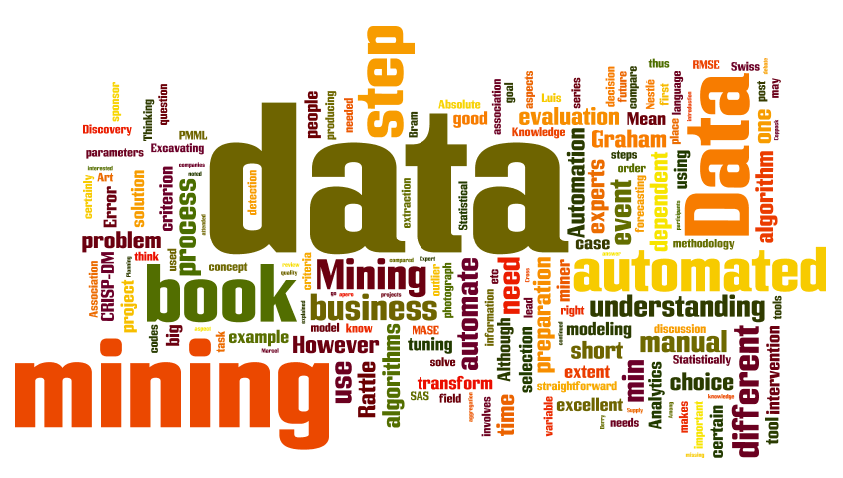
O que é Data Mining?
Mineração de dados
Varredura de grande quantidade de dados
Procura de padrões e relacionamentos para gerar novos subgrupos de dados
Agregador, definidor de dados

Slide 4

O que é Data Mining?
Avalia todos dados da organização
Resulta em informações concretas e decisivas
Informações resultadas alimentam o Data Warehouse
Mineração feita a partir de um propósito generalizado

Slide 5

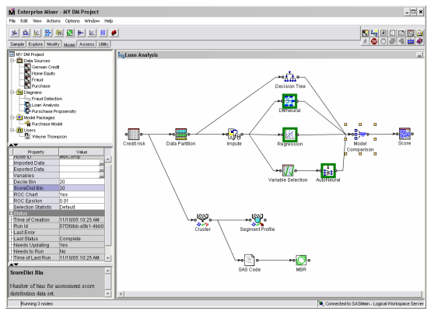
Ferramentas de Data Mining
SAS Enterprise Miner

Slide 6
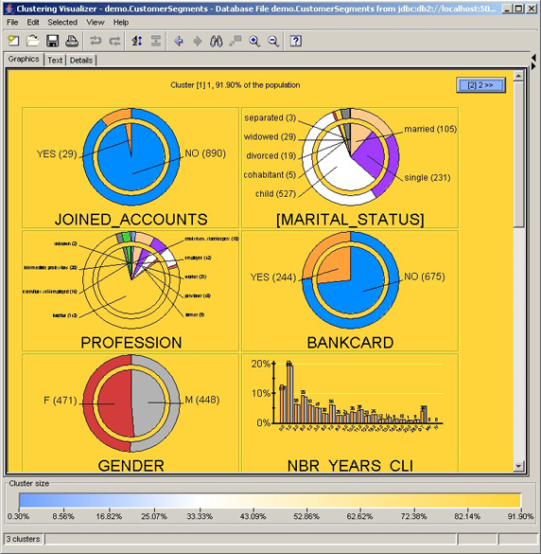

Ferramentas de Data Mining
IBM Intelligent Miner

Slide 7
Machine Learning
Surgiu no final da década de 50
Método de análise de dados que lida com a construção de sistemas que são capazes de aprender com os dados
Tomar decisões baseadas nos dados disponíveis
Sistema não segue apenas a lógica, se reajusta sem intervenção humana

Slide 8




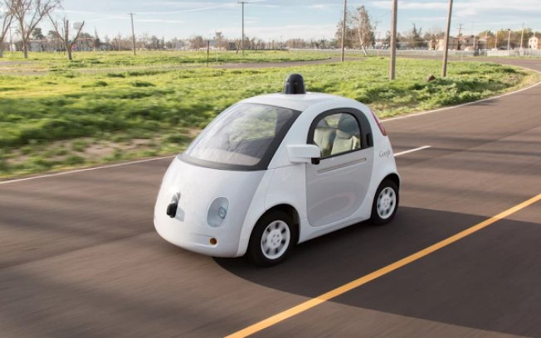
Machine Learning - Exemplos

Slide 9
Deep Learning

Slide 10
Exemplos de Algorítmos

Slide 11

Dúvidas?

Slide 12
Obrigado!
Mathias Neves Tavares
Pedro Cerioni Tognato
Rafael Souza da Silva
Prof.º Leonardo Muniz – Complemento de Banco de Dados
Análise e Desenvolvimento de Sistemas – 5º Semestre
São Bernardo do Campo, 2016

